Slide 1
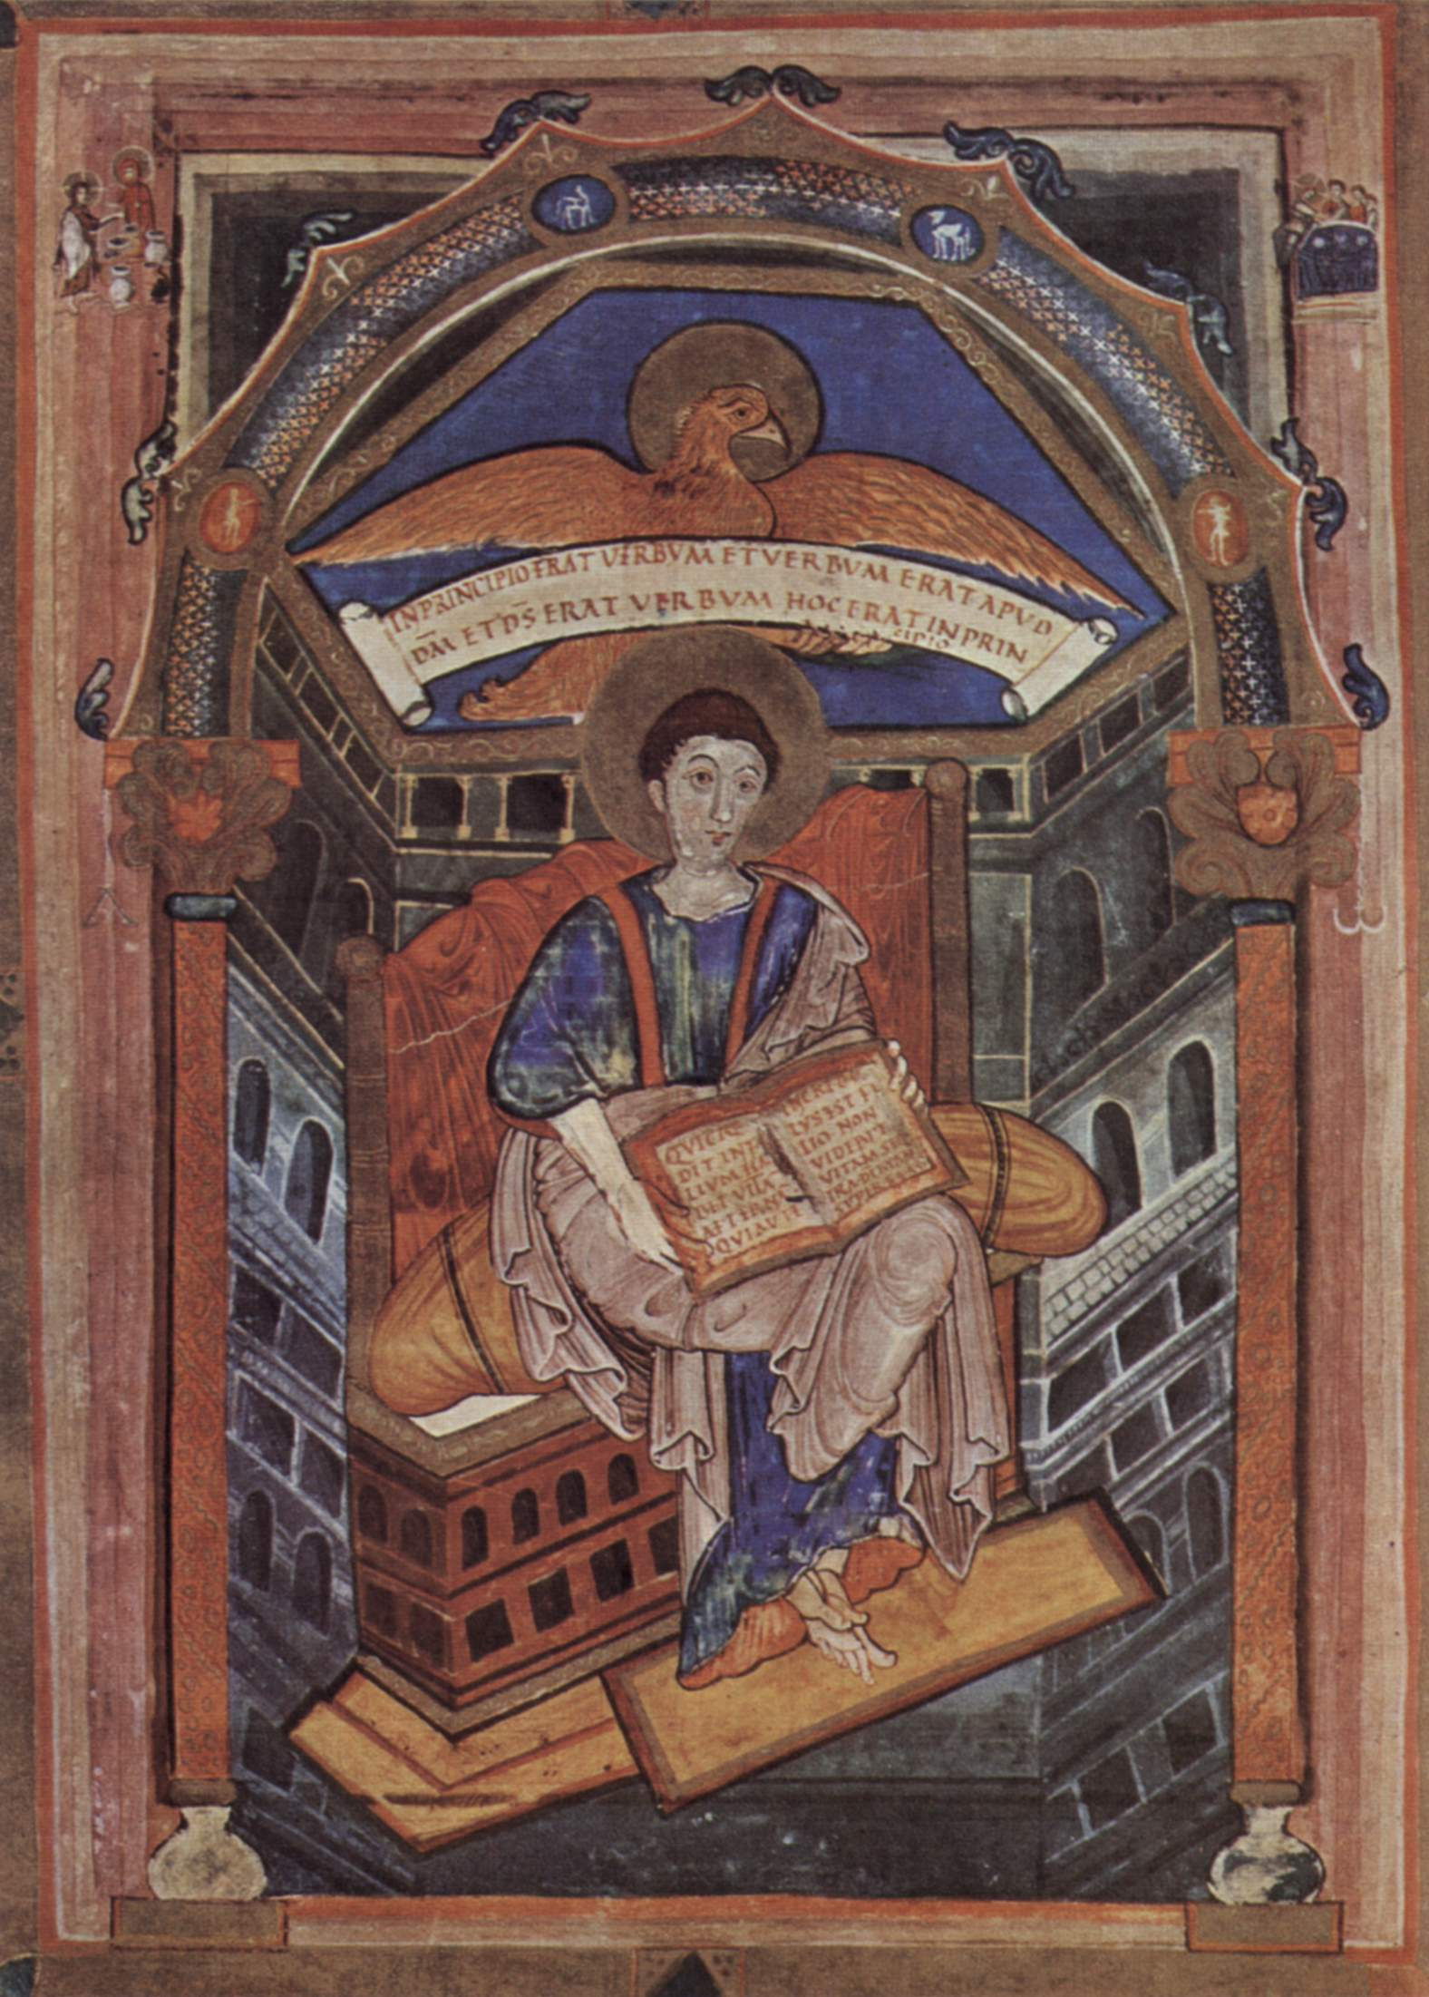
VI
Das
Johannes-
evangelium

Slide 2
Das Johannesevangelium
Vorbemerkung
Johanneisches Schrifttum:
Traditionell:
Joh Evangelium nach Johannes
1 Joh Erster Johannesbrief
2 Joh Zweiter Johannesbrief
3 Joh Dritter Johannesbrief
(Offb Offenbarung des Johannes)
nach altkirchlicher Tradition von Johannes, dem Sohn des Zebedäus, einem der Zwölf, verfasst
aber: ausnahmslos späte Schriften (um 100p)
Offb zeigt ganz andere Sprache und Theologie
Ú hier nur: JohEv + JohBriefe

Slide 3
Das Johannesevangelium
Vorbemerkung
Hochschätzung des Joh
in der Tradition der Kirche
in der Moderne:
F.C. Baur: „die im Urchristentum sich durchsetzende Idee der Einheit des göttlichen Geistes mit dem menschlichen Geist findet hier ihren klarsten Ausdruck“
W. Bousset: „Höhepunkt in der Entwicklung einer christlichen Mystik, welche die hellenistische Mystik der Umwelt positiv verarbeitet hat“
R. Bultmann: „das reine urchristliche Kerygma“
Aber: E. Käsemann: „sektiererische Sonder-entwicklung mit häresieverdächtiger Theologie“

Slide 4
Das Johannesevangelium
Vorbemerkung
Gerd Theißen, Die Religion der ersten Christen, S. 255
„Im JohEv erreicht die Vergöttlichung des irdischen Jesus ihren Höhepunkt. Es bildet eine Synthese aus zwei Entwicklungen, die aufeinander zuliefen“.
Paulus: Glauben an den Präexistenten und Erhöhten mit gottheitlichem Status, keine Erzählung über den Irdischen
Synoptiker: Erzählung über den Irdischen, kein Hinweis auf die Präexistenz Jesu, kein gottheitlicher Status des Irdischen
→ JohEv: Herrlichkeit des Erhöhten schimmert überall durch das Wirken des Irdischen hindurch. Jesus erscheint als ein „über die Erde wandelnder Gott“ (F.C. Baur).

Slide 5
Das Johannesevangelium
Vorbemerkung
Joh 1,1 Im Anfang war der Logos, und der Logos war bei Gott, und Gott war der Logos. ²Dieser war im Anfang bei Gott. ³Alles wurde durch ihn, und ohne ihn wurde auch nicht eines, was geworden ist…
¹⁸Gott hat keiner gesehen jemals; (der) einzigge-zeugte Gott, der ist im Schoß des Vaters, jener legte (ihn) aus.
 setzt unmittelbar bei Gott ein
 bringt allein authentische Kunde
 alle Referenzpunkte des Judentums (Mose, Täufer) sind vom Logos bestimmt und ge- wirkt.

Slide 6
Das Johannesevangelium
§6.1 Gliederung
(A) Prolog (1,1-18)
___________________________________
(B) öffentliches Wirken
Offenbarung Jesu vor der Welt
„book of signs“ (1,19-12,50)
(C) im Jüngerkreis — sein Weg zum Vater
Offenbarung Jesu vor den Seinen
„book of glory“ (13,1-20,31)
___________________________________
(D) Epilog (21,1-25)

Slide 7
Das Johannesevangelium
§6.1 Gliederung: Book of signs
I. Zeugnis des Täufers und erste Jünger (1,19-51)
II. Von Kana nach Kana (2,1-4,54) (Weinwunder; Tempelreinigung; Nikodemus- gespräch; Samaritanerin; Heilung des Beamten)
III. Auseinandersetzung Jesu mit den Juden (5-10) (Bethesda, Brot des Lebens und Seewandel, Laubhüttenfest [sekundärer Einschub: Jesus und die Ehebrecherin], Licht der Welt, Heilung des Blindgeborenen, Hirtenrede, Tempelweihfest)
IV. Vorbereitung Jesu auf seine Stunde (11-12) (Lazarus; Salbung; Einzug in Jerusalem)

Slide 8
Das Johannesevangelium
§6.1 Gliederung: Book of glory
I. Fußwaschung und Abschiedsreden (13-17) (erster Redegang 13-14 [„Steht auf, lasst uns von hier fortgehen!“]; zweiter Redegang 15f; Jesu hohe- priesterliches Gebet 17)
II. Passion, Tod und Begräbnis (18-19)
III. Auferstehung (20) (leeres Grab; Erscheinung vor Maria Magdalena; vor den Jüngern; vor Thomas [alle Erscheinungen in Jerusalem]; erster Buchschluss 20,30f)
Epilog (21)
Erscheinung am See; Beauftragung des Petrus; Frage zum Tod des LJ; zweiter Buchschluss 21,24f

Slide 9
Das Johannesevangelium
§6.2 Gemeinsamkeiten mit den Synoptikern
(1) Täufer am Anfang
Jes 40,3; (Wasser-)taufe, eigene Unwürdigkeit
(2) Tempelreinigung
erster Jerusalemaufenthalt; Vollmachtsfrage
(3) Heilung des Beamtensohnes in Kafarnaum
starke Differenzen; in Q: Knecht - Hauptmann
(4) Heilung eines Gelähmten
^{Joh 5,8}Steh auf, nimm dein Bett und geh umher!…
(5) Speisung der 5000 und Seewandel
viele Details gleich (5 Brote, 2 Fische, 12 Körbe)
(6) kleinere Parallelen: Petrusbekenntnis; Salbung
(7) Passions- und Ostererzählung
weitgehende Übereinstimmung

Slide 10
Das Johannesevangelium
§6.2 Gemeinsamkeiten mit den Synoptikern
(8) gemeinsame Logien
Niederreißen des Tempels (2,19; Mk 14,58)
Prophet in seiner Vaterstadt (4,44; Mk 6,4)
Gefährdung i.d. Nachfolge (12,25f; Mk 8,34f)
ggs. Kennen von Vater u.Sohn (10,15; Q 10,22)
Sklave nicht größer als Herr (13,16; Q 6,40)
Gebetserhörung (15,7; Q 11,9)
vgl. ferner:
Joh 13,20 mit Mt 10,40; Joh 20,23 mit Mt 18,18
Joh 11 mit Lk 10,38ff (Maria u. Martha) und Lk 16,19ff (Lazarus)

Slide 11
Das Johannesevangelium
§6.2 Gemeinsamkeiten mit den Synoptikern
Niederreißen des Tempels
Mt 26,61 … Dieser sagte: Ich kann den Tempel Gottes abbrechen und in drei Tagen (διὰ τριῶν ἡμερῶν) ihn wieder aufbauen.
Mk 14,58 Wir hörten ihn sagen: Ich werde diesen Tempel, der mit Händen gemacht ist, ab-brechen, und in drei Tagen (διὰ τριῶν ἡμερῶν) werde ich einen anderen aufbauen, der nicht mit Händen gemacht ist.
Joh 2,19 Jesus antwortete und sprach zu ihnen: Brecht diesen Tempel ab, und in drei Tagen (ἐν τρισὶν ἡμέραις) werde ich ihn aufrichten.

Slide 12
Das Johannesevangelium
§6.2 Gemeinsamkeiten mit den Synoptikern
gegenseitiges Kennen von Vater und Sohn
Mt 11,27 … niemand erkennt den Sohn als nur der Vater, noch erkennt jemand den Vater als nur der Sohn und der, dem der Sohn ihn offen-baren will.
Lk 10,22 … und niemand erkennt, wer der Sohn ist, als nur der Vater, und wer der Vater ist, als nur der Sohn, und wem der Sohn ihn offen-baren will.
Joh 10,15 (¹⁴und ich kenne die Meinen, und die Meinen kennen mich,) wie der Vater mich kennt und ich den Vater kenne.

Slide 13
Das Johannesevangelium
§6.2 Gemeinsamkeiten mit den Synoptikern
(9) Kompositionsanalogie
Joh 6 // Mk 6–8
Speisungswunder
Seewandel
Überfahrt
Zeichenforderung
Petrusbekenntnis

Slide 14
Das Johannesevangelium
§6.3 Unterschiede
(1) Chronologie
→ Syn: Jesus reist nur einmal nach Jerusalem Joh: mindestens dreimal (2,13: Pessach; 5,1; 7,10: Fest; 12,12: Todespessach)
Wirken Jesu bei Joh länger (2-3 Jahre)
Tauftätigkeit Jesu (Joh 3,22; 4,1)
Tempelreinigung nicht am Ende, sondern schon am Anfang (Joh 2; vgl. Mk 11)
Joh: Tod Jesu am Freitag, dem 14. Nissan, Rüsttag zum Pessach-Fest (nachmittägliches Schlachten der Lämmer!)
Syn: Tod Jesu am Freitag, dem 15. Nissan, dem ersten Tag des Pessach-Festes (nur dann wäre das letzte Abendmahl ein Pessachmahl)

Slide 15
Das Johannesevangelium
§6.3 Unterschiede
(2) Personen
Zwölferkreis
tritt im JohEv deutlich zurück (keine Mk 3,13-19 vergleichbare Tradition!), stattdessen:
Betonung einzelner Jüngerinnen und Jünger
„der Jünger, den Jesus liebte“ (13,21 u.ö.)
Bedeutung der Frauen
→ stärker präsent als in den Syn (am ehesten noch Lk vergleichbar);
→ Joh 4: samaritanische Frau am Jakobsbrunnen
Joh 20: Maria von Magdala als erste Osterzeugin

Slide 16
Das Johannesevangelium
§6.3 Unterschiede
(3) Themen
Christologie
Reiches-Gottes-Verkündigung spielt praktisch keine Rolle mehr (nur noch Joh 3,3.5)
Jesus verkündigt sich selbst
seine Identität im Mittelpunkt der großen Offenbarungsreden (ἐγώ εἰμι,):
6,35.48: Ich bin das Brot des Lebens
8,12: Ich bin das Licht der Welt
11,25: Ich bin die Auferstehung und das Leben
14,6: Ich bin d. Weg, d. Wahrheit u. d. Leben

Slide 17
Das Johannesevangelium
§6.3 Unterschiede
(3) Themen
Eschatologie
präsentische Eschatologie (im Gegensatz zur mehrheitlich futurischen bzw. apokalyptisch geprägten Eschatologie der Synoptiker)
z.T. wird diese von der joh Redaktion (im Sinne der Synoptiker) korrigiert – so die klassische These
Joh 5,24f Wahrlich, wahrlich, ich sage euch: Wer mein Wort hört und glaubt dem, der mich gesandt hat, der hat ewiges Leben und kommt nicht ins Gericht, sondern er ist aus dem Tod in das Leben übergegangen… Wahrlich, wahrlich, ich sage euch, dass die Stunde kommt und jetzt da ist, wo die Toten die Stimme des Sohnes Gottes hören werden, und die sie gehört haben, werden leben.

Slide 18
Das Johannesevangelium
§6.3 Unterschiede
(3) Themen
Eschatologie
präsentische Eschatologie (im Gegensatz zur mehrheitlich futurischen bzw. apokalyptisch geprägten Eschatologie der Synoptiker)
z.T. wird diese von der joh Redaktion (im Sinne der Synoptiker) korrigiert – so die klassische These
Joh 5,28f … es kommt die Stunde, in der alle, die in den Gräbern sind, seine Stimme hören und hervorkommen werden: die das Gute getan haben zur Auferstehung des Lebens, die aber das Böse verübt haben zur Auferstehung des Gerichts.

Slide 19
Das Johannesevangelium
§6.3 Unterschiede
(4) Literarische Gestalt
Prolog: nur bei Joh (vgl. aber Proömium des Lk)
Wundergeschichten
Syn: ca. 40; δυνάμεις/Machttaten
Joh: genau 7; σημεῖα/Zeichen; keine Exorzismen;
zwei joh Eigentexte (Hochzeit v.Kana; Erweckung d.Lazarus)
Reden und Dialoge
Syn: kurze Logien (z.B. Gleichnisse)
Joh: lange hochtheologische Reden, Dialoge, keine Gleichnisse;
besonders: Nikodemusgespräch (Joh 3)
Brotrede (Joh 6)
Hirtenrede (Joh 10)
Abschiedsreden (Joh 14-17)

Slide 20
Das Johannesevangelium
§6.3 Unterschiede
Insgesamt:
nur 18% des Evangelienstoffes mit Synoptikern gemeinsam!

Slide 21
Das Johannesevangelium
§6.4 Historizität?
Ist das JohEv unhistorisch?
historische Wahrscheinlichkeit in Einzelfällen bei Joh:
Tauftätigkeit Jesu (Joh 3,22; 4,1)
^{3,22}Danach kamen Jesus und seine Jünger in das Land Judäa, und dort verweilte er mit ihnen und taufte…
^{4,1}Als nun der Herr erkannte, dass die Pharisäer gehört hatten, dass Jesus mehr Jünger mache und taufe als Johannes ² - obgleich Jesus selbst nicht taufte, sondern seine Jünger - ³ verließ er Judäa…

Slide 22
Das Johannesevangelium
§6.4 Historizität?
Ist das JohEv unhistorisch?
historische Wahrscheinlichkeit in Einzelfällen bei Joh:
Tauftätigkeit Jesu (Joh 3,22; 4,1)
Jerusalemaufenthalte (Mk 14,13; Lk 13,34!)
^{Mk 14,13}Und er sendet zwei seiner Jünger und spricht zu ihnen: Geht hin in die Stadt, und es wird euch ein Mensch begegnen, der einen Krug Wasser trägt. Folgt ihm!
^{Lk 13,34}Wie oft habe ich deine Kinder versammeln wollen wie eine Henne ihre Brut unter die Flügel, und ihr habt nicht gewollt!

Slide 23
Das Johannesevangelium
§6.4 Historizität?
Ist das JohEv unhistorisch?
hist. Wahrscheinlichkeit in Einzelfällen bei Joh:
Tauftätigkeit Jesu
Jerusalemaufenthalte (Mk 14,13; Lk 13,34!)
Todestag Jesu
hist. Wahrscheinlichkeit insgesamt eher bei Syn:
Botschaft Jesu (Gleichnisse, Seligpreisungen, Reich-Gottes, Reden vom Menschensohn, …)
Wunder (v.a. Heilungen, Exorzismen…)
Zwölferkreis
Jesu Leiden und Sterben
Autor des JohEv wohl kein Augenzeuge

Slide 24
Das Johannesevangelium
§6.4 Historizität?
Ist das JohEv unhistorisch?
Redestoff:
„Ein Jesus der abwechselnd in der Weise von Mt 5-7 (Berg-predigt) und in der Weise von Joh 13-17 (Abschiedreden) spricht und predigt, ist eine psychologische Unmöglichkeit“ (Jülicher)
vgl. Sokrates bei Xenophon und bei Platon
d.h. ipsissima vox bei Joh ziemlich sicher nicht zu finden
denkbar: Logien im Hintergrund
^{Lk} ^{8,16}Niemand zündet ein Licht an und deckt es mit einem Gefäß zu …
↓ ^{Joh 8,12} … Ich bin das Licht der Welt.

Slide 25
Das Johannesevangelium
§6.4 Historizität?
Ist das JohEv von den Synoptikern abhängig?
(a) wenn ja (z.B. Schnelle), dann ist zu fragen
warum ein weiteres Evangelium (zur Ergänzung [aber: Unvereinbarkeit!] oder Ersetzung [aber: keine Polemik])?
warum wird soviel Material ignoriert?
z.T. wird versucht, joh Gut als Komposition aus synoptischen Stoffen zu erklären:
Beispiel
Joh 11 aus Totenerweckung (Mk 5,21ff par; Lk 7,11ff)
der arme Lazarus (Lk 16,19ff)
Martha und Maria (Lk 10,38ff)

Slide 26
Das Johannesevangelium
§6.4 Historizität?
Ist das JohEv von den Synoptikern abhängig?
(a) wenn ja (z.B. Schnelle), dann ist zu fragen
warum ein weiteres Evangelium? (zur Ergänzung [aber: Unvereinbarkeit!] oder Ersetzung [aber: keine Polemik]?)
warum wird soviel Material ignoriert?
(b) wenn nein (z.B. Becker), dann
hat der Autor zum zweiten Mal die Gattung „Evangelium“ erfunden!
schöpfen Joh und Syn aus dem Strom vorausliegender Jesus-Tradition (mdl. und schriftl. [vormk. Passionsbericht])
Position (a) wird in neuerer Zeit wieder stärker vertreten

Slide 27
Das Johannesevangelium
§6.5 Entstehungsmodell nach Becker
Drei Stufen
I. Vorjohanneisches Material
= Quellen des Evangelisten:
(1) Semeiaquelle SQ
(2) vorjohanneischer Passionsbericht PB
ferner: mündliche Tradition (u.a. Logoslied)
II. Autor formt sein Evangelium E (Schluss 20,31)
III. Redaktion schreibt das Evangelium fort: Kirchliche Redaktion KR: „Korrekturen“ zur Eschatologie (bei E rein präsentisch); Ekklesiologie (u.a.: Petrusamt wird ergänzt); Sakramentenlehre (6,51c-58!)

Slide 28
Das Johannesevangelium
§6.6 Verfasser
Irenäus von Lyon (180p) in Adv Haer III 1,1f.:
Danach gab Johannes, der Jünger des Herrn, der auch an seiner Brust geruht hatte, selbst das Ev heraus, als er in Ephesus in Kleinasien weilte
→ Evangelist = Lieblingsjünger = Johannes
↓ altkirchliches Zeugnis nicht verlässlich
(1) Referenzgrößen des Irenäus problematisch
(2) Interesse an apostolischer Verfasser- schaft in der Alten Kirche offensichtlich
↓ Frage muss aus dem Ev-Text beantwortet werden

Slide 29
Das Johannesevangelium
§6.6 Verfasser
21,24 Das ist der Jünger, der von diesen Dingen zeugt und der dies geschrieben hat; und wir wissen, dass sein Zeugnis wahr ist.
²⁵Es gibt aber auch viele andere Dinge, die Jesus getan hat; wenn diese alle einzeln nieder-geschrieben würden, so würde, scheint mir, selbst die Welt die geschriebenen Bücher nicht fassen.
„Wir“-Perspektive in 24 spricht gegen die Verfasserschaft des LJ
Enge Berührungen bzw. Verweise innerhalb der LJ-Stellen sprechen für KR
LJ autorisiert das JohEv und das joh Christentum im Rahmen der Großkirche (LJ vs. Petrus!)

Slide 30
Das Johannesevangelium
§6.6 Verfasser
kein Augenzeuge
keine Harmonisierung zwischen dem synoptischen Jesus und dem johanneischen Jesus möglich
im JohEv fehlt vieles, was den historischen Jesus ausmacht:
Reich-Gottes-Verkündigung
Rede in Gleichnissen
Exorzismen
Zwölferkreis
…
theologiegeschichtlicher Standort: spät;
sehr fortgeschrittene christologische Reflexion

Slide 31
Das Johannesevangelium
§6.7 Die Johanneische Schule
→ Joh 3,11 (Jesusrede!):
Wahrlich, wahrlich, ich sage dir: Wir reden, was wir wissen, und bezeugen, was wir gesehen haben, und unser Zeugnis nehmt ihr nicht an.
vgl. auch Joh 21,24
→ 1 Joh 1,1-4:
Was von Anfang an war, was wir gehört, was wir mit unseren Augen gesehen, was wir angeschaut und unsere Hände betastet haben vom Wort des Lebens ²- und das Leben ist geoffenbart worden, und wir haben gesehen und bezeugen und verkündigen euch das ewige Leben, das bei dem Vater war und uns geoffenbart worden ist - ³was wir gesehen und gehört haben, verkündigen wir auch euch, damit auch ihr mit uns Gemeinschaft habt; und zwar ist unsere Gemeinschaft mit dem Vater und mit seinem Sohn Jesus Christus. ⁴Und dies schreiben wir, damit unsere Freude vollkommen sei.

Slide 32
Das Johannesevangelium
§6.7 Die Johanneische Schule
JohEv und JohBriefe zeigen charakteristische Übereinstimmungen
theologisch (Einheit von Vater und Sohn; Fleischwerdung; Dualismus; Gezeugtsein aus Gott; Bleiben in Gott, Jesus…)
sprachlich (Soziolekt)
perspektivisch („Wir“-Kreis als Sprecher)
institutionell (vgl. οἱ φίλοι; τεκνία μου; Lehre offenbar besonders akzentuiert: Jesus als Rabbi)
ethisch (Gebot der Bruderliebe)

Slide 33
Das Johannesevangelium
§6.7 Die Johanneische Schule
antike Philosophenschulen
→ Akademie (Platon)
• älteste und am längsten bestehende antike Philosophenschule
• von Platon gegründet
• nach dessen Tod Fortführung seiner Philosophie und Herausgabe/Redaktion seiner Schriften
→ Kepos („Garten“; Epikur)
• von Epikur ins Leben gerufen;
• Pflege von dessen Philosophie (nichts darf an der Lehre des Meisters verändert werden!)
• Epikur genießt z.T. religiöse Verehrung (monat- liches Gedächtnismahl)

Slide 34
Das Johannesevangelium
§6.7 Die Johanneische Schule
Schriftgelehrten- oder Theologenstand innerhalb der johanneischen Gemeinde
vermutlich um einen besonders prominenten Denker (Lieblingsjünger; Evangelist?) gruppiert
Verfasser der Johannesbriefe (≠ Evangelist) kommt ebenfalls aus dem Kreis der joh Schule
Lieblingsjünger möglicherweise „Gründerfigur“ (Garant der Traditionen, die man in der Schule pflegt und weitergibt; Christ der ersten Generation, evtl. ein Jünger Jesu, aber keiner der Zwölf)

Slide 35
Das Johannesevangelium
§6.8 Geschichte des joh Christentums nach Brown
vor der Abfassung des Ev: Kreis von Ex-Jüngern des Täufers, darunter der Lieblingsjünger; „low christology“
zur Zeit der Abfassung des Ev: Konflikt mit dem Judentum; „higher christology“ (Ich-bin-Worte …); schroffe Haltung ggü. „den Anderen“ (Juden, Täuferjüngern, nicht-joh Christen…)
zur Zeit der Abfassung der Briefe: innere Kon-flikte, Gruppe (A) interpretiert das Ev mehr „orthodox“, Gruppe (B) mehr „doketisch-gnostisierend“  Schisma

Slide 36
Das Johannesevangelium
§6.8 Geschichte des joh Christentums nach Brown
 Schisma
1Joh 4,2f Daran erkennt ihr den Geist Gottes: Jeder Geist, der bekennt Jesus Christos als im Fleisch Gekommenen, ist aus Gott, und jeder Geist, der nicht bekennt Jesus, nicht ist aus Gott; und dies ist der (Geist) des Antichristos
1Joh 2,18f Kinder, letzte Stunde ist, und gleich-wie ihr hörtet, dass ein Antichristos kommt, sind jetzt auch viele Antichristosse aufgetreten, woher wir erkennen, dass letzte Stunde ist.
¹⁹Aus uns gingen sie aus, doch nicht waren sie aus uns; denn wenn aus uns sie wären, geblieben wären sie bei uns; doch damit sie offenbart würden, dass nicht alle aus uns sind.

Slide 37
Das Johannesevangelium
§6.8 Geschichte des joh Christentums nach Brown
vor der Abfassung des Ev: Kreis von Ex-Jüngern des Täufers, darunter der Lieblingsjünger; „low christology“
zur Zeit der Abfassung des Ev: Konflikt mit dem Judentum; „higher christoloy“ (Ich-bin-Worte …); schroffe Haltung ggü. „den Anderen“ (Juden, Täuferjüngern, nicht-joh Christen…)
zur Zeit der Abfassung der Briefe: innere Konflikte, Gruppe (A) interpretiert das Ev mehr „orthodox“, Gruppe (B) mehr „doketisch-gnostisierend“  Schisma
danach: (A) schließt sich der Großkirche an [vgl. Ignatius], (B) geht eigene Wege [Gebrauch des JohEv in gnostischen Gruppen]

Slide 38
Das Johannesevangelium
§6.8 Geschichte des joh Christentums nach Brown
Logos des Seth NHC VII/2 56,9-16 (= Nag Hammadi Codices, 7. Codex, 2. Schrift, Seite 56, Zeilen 9-19):
Es war ein anderer, Simon, der das Kreuz auf seiner Schulter trug. Es war ein anderer, dem sie die Dornenkrone aufsetzten. Ich aber frohlockte in der Höhe … ich lachte über ihre Unwissenheit.
Apokalypsis Petri NHC VII/3 81,15-21:
Der, den du beim Holz (des Kreuzes) froh lachen siehst, der ist er lebendige Jesus. Aber der, in dessen Hände und Füße sie Nägel schlagen, ist nur sein fleischlicher Doppelgänger.

Slide 39
Das Johannesevangelium
§6.9 Lieblingsjünger und Evangelist
Irenäus von Lyon (180p) in Adv Haer III 1,1f.:
Danach gab Johannes, der Jünger des Herrn, der auch an seiner Brust geruht hatte, selbst das Ev heraus, als er in Ephesus in Kleinasien weilte
→ Evangelist = Lieblingsjünger (LJ) = Johannes
↓ altkirchliches Zeugnis nicht verlässlich
(1) Referenzgrößen des Irenäus problematisch
(2) Interesse an apostolischer Verfasser- schaft in der Alten Kirche offensichtlich
↓ Frage muss aus dem Ev-Text beantwortet werden

Slide 40
Das Johannesevangelium
§6.9 Lieblingsjünger und Evangelist
der Jünger, den Jesus liebte, bleibt im JohEv anonym (scheint bewusst so gemacht)
Stellen: 13,23-25; 19,26f; 20,2-10; 21,2-8.20-24
Relation zu Petrus: einerseits Vorrang des LJ (Intimität; Treue; Glaubenserkenntnis), andererseits Vorrang des Petrus (Sprecher; Ersthandelnder; „Hirte“)
anonymer Jünger (1,37.40; 18,15f;) evtl. mit LJ identisch; ferner „Zeuge“ in 19,35
im Nachtragskapitel 21 wird LJ als Verfasser des Ev genannt
im Modell von Becker: LJ-Stellen gehören zu KR

Slide 41
13,23 Einer von seinen Jüngern, den Jesus liebte, lag zu Tisch an der Brust Jesu. ²⁴Diesem nun winkt Simon Petrus zu erfragen, wer es wohl sei, von dem er rede. ²⁵Jener lehnt sich an die Brust Jesu und spricht zu ihm: Herr, wer ist es?
19,26 Als nun Jesus die Mutter sah und den Jünger, den er liebte, dabeistehen, spricht er zu seiner Mutter: Frau, siehe, dein Sohn! ²⁷Dann spricht er zu dem Jünger: Siehe, deine Mutter! Und von jener Stunde an nahm der Jünger sie zu sich.
19,35 Und der es gesehen hat, hat es bezeugt, und sein Zeugnis ist wahr; und er weiß, dass er sagt, was wahr ist, damit auch ihr glaubt.
20,2 Sie läuft nun und kommt zu Simon Petrus und zu dem anderen Jünger, den Jesus lieb hatte…

Slide 42
Das Johannesevangelium
§6.9 Lieblingsjünger und Evangelist
21,1 Nach diesem offenbarte Jesus sich wieder den Jüngern am See von Tiberias. Er offenbarte sich aber so:
²Simon Petrus und Thomas, genannt Zwilling, und Nathanael, der von Kana in Galiläa war, und die Söhne des Zebedäus und zwei andere von seinen Jüngern waren zusammen... [Jesus tritt zunächst unerkannt auf]
⁷Da sagt jener Jünger, den Jesus liebte, zu Petrus: Es ist der Herr! Simon Petrus nun, als er hörte, dass es der Herr sei, gürtete das Oberkleid um…
→ Zebedaiden (Jakobus und Johannes) in 21,2 als Ansatzpunkt für Johannes als LJ;
beachte aber: zwei anonyme Jünger erwähnt!

Slide 43
Das Johannesevangelium
§6.9 Lieblingsjünger und Evangelist
21,20 ²⁰Petrus wandte sich um und sieht den Jünger nachfolgen, den Jesus liebte, der sich auch bei dem Abendessen an seine Brust gelehnt und gesagt hatte: Herr, wer ist es, der dich über-liefert?
²¹Als nun Petrus diesen sah, spricht er zu Jesus: Herr, was soll aber dieser? ²²Jesus spricht zu ihm: Wenn ich will, dass er bleibe, bis ich komme, was geht es dich an? Folge du mir nach!
²³Es ging nun dieses Wort hinaus unter die Brüder: Jener Jünger stirbt nicht. Aber Jesus sprach nicht zu ihm, dass er nicht sterbe, son-dern: Wenn ich will, dass er bleibe, bis ich komme, was geht es dich an?

Slide 44
Das Johannesevangelium
§6.9 Lieblingsjünger und Evangelist
21,24 Das ist der Jünger, der von diesen Dingen zeugt und der dies geschrieben hat; und wir wissen, dass sein Zeugnis wahr ist.
²⁵Es gibt aber auch viele andere Dinge, die Jesus getan hat; wenn diese alle einzeln nieder-geschrieben würden, so würde, scheint mir, selbst die Welt die geschriebenen Bücher nicht fassen.
„Wir“-Perspektive in 24 spricht gegen die Verfasserschaft des LJ
Enge Berührungen bzw. Verweise innerhalb der LJ-Stellen sprechen für KR
LJ autorisiert das JohEv und das joh Christentum im Rahmen der Großkirche (LJ vs. Petrus!)

Slide 45
Das Johannesevangelium
§6.9 Lieblingsjünger und Evangelist
LJ = Gründerfigur des joh Christentums
Gründer und / oder personeller Garant der joh Schule / Theologie
stammt aus der ersten urchristlichen Generation und lebt bis in die zweite Generation hinein
vgl. antike Schulhäupter und speziell: „Lehrer der Gerechtigkeit“ in Qumran
LJ als historische Gestalt wird idealisiert und typisiert
→ Identifikationsfigur für die Gemeinde (v.a. Unmittelbarkeit zu Jesus; höchste Glaubenserkenntnis)
→ Legitimation des JohEv

Slide 46
Das Johannesevangelium
§6.9 Lieblingsjünger und Evangelist
kein Augenzeuge
keine Harmonisierung zwischen dem synoptischen Jesus und dem joh Jesus möglich
im JohEv fehlt vieles, was den historischen Jesus ausmacht:
Reich-Gottes-Verkündigung
Rede in Gleichnissen
Exorzismen
Zwölferkreis
…
theologiegeschichtlicher Standort: spät;
sehr fortgeschrittene christologische Reflexion

Slide 47
Das Johannesevangelium
§6.9 Lieblingsjünger und Evangelist
Theologe der joh Schule
Person bleibt im Dunkel
eigenständige und tief durchdachte Theologie
einfaches Griechisch mit semitischem Satzbau
übernimmt aramäische Wörter
Kenntnis Palästinas und jüdischer Ordnungen
→ Judenchrist

Slide 48
Das Johannesevangelium
§6.10 Zeit und Ort der Abfassung
terminus a quo: Tempelzerstörung (70p)
11,48 Wenn wir ihn so lassen, werden alle an ihn glauben, und die Römer werden kommen und unsere Stadt wie auch unsere Nation wegnehmen.
terminus ad quem: P⁵² (um 125p); Rezeption des 1Joh (später als JohEv) bei Polykarp (um 110)
theologiegeschichtlicher Ort: eher spät
→ 90-100p als plausibler Ansatz

Slide 49
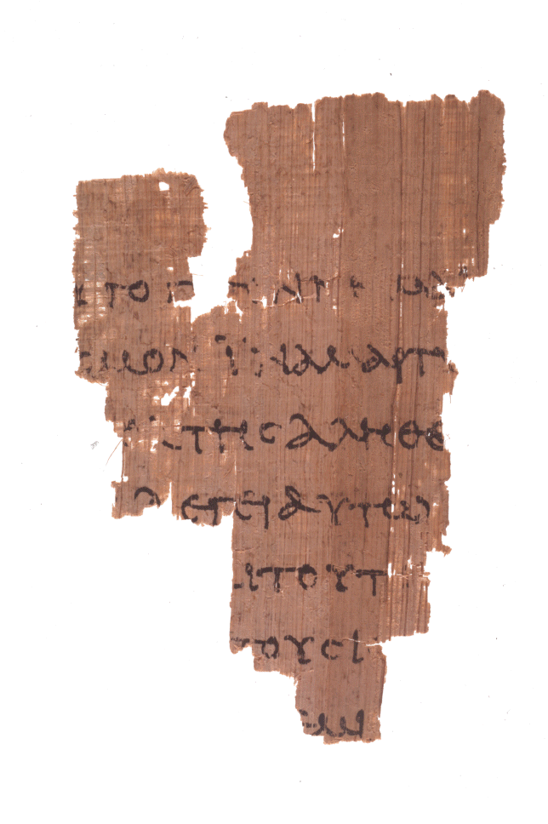
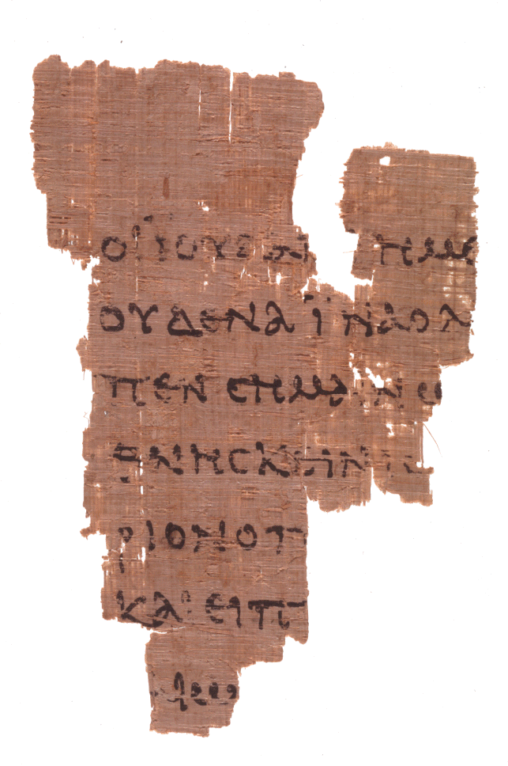
Das Johannesevangelium
§6.10 Zeit und Ort der Abfassung
Papyrus 52:
recto: Joh 18,31-32
verso: Joh 18,37-38

Slide 50
Das Johannesevangelium
§6.10 Zeit und Ort der Abfassung
P⁵² recto: Joh 18,31-33
ΕΙΠΕΝ ΟΥΝ ΑΥΤΟΙΣ Ο ΠΙΛΑΤΟΣ ΛΑΒΕΤΕ ΑΥΤΟΝ ΥΜΕΙΣ ΚΑΙ ΚΑΤΑ ΤΟΝ ΝΟΜΟΝ ΥΜΩΝ ΚΡΙΝΑΤΕ ΑΥΤΟΝ ΕΙΠΟΝ ΑΥΤΩ ΟΙ ΙΟΥΔΑΙΟΙ ΗΜΙΝ ΟΥΚ ΕΞΕΣΤΙΝ ΑΠΟΚΤΕΙΝΑΙ OYΔΕΝΑ ΙΝΑ Ο ΛΟΓΟΣ ΤΟΥ ΙΗΣΟΥ ΠΛΗΡΩΘΗ ΟΝ ΕΙΠΕΝ ΣΕΜΑΙΝΩΝ ΠΟΙΩ ΘΑΝΑΤΩ ΗΜΕΛΛΕΝ ΑΠΟΘΝΕΣΚΕΙΝ ΕΙΣΗΛΘΕΝ ΟΥΝ ΠΑΛΙΝ ΕΙΣ ΤΟ ΠΡΑΙΤΩΡΙΟΝ Ο ΠΙΛΑΤΟΣ ΚΑΙ ΕΦΩΝΗΣΕΝ ΤΟΝ ΙΗΣΟΥΝ ΚΑΙ ΕΙΠΕΝ ΑΥΤΩ ΣΥ ΒΑΣΙΛΕΥΣ ΤΩΝ ΙΟΥΔΑΙΩN
³¹Pilatus sagte zu ihnen: Nehmt ihr ihn doch, und richtet ihn nach eurem Gesetz! Die Juden antworteten ihm: Uns ist es nicht gestattet, jemand hinzurichten. ³²So sollte sich das Wort Jesu erfüllen, mit dem er angedeutet hatte, auf welche Weise er sterben werde. ³³Pilatus ging wieder in das Prätorium hinein, ließ Jesus rufen und fragte ihn: Bist du der König der Juden?

Slide 51
Das Johannesevangelium
§6.10 Zeit und Ort der Abfassung
Ort der Abfassung
Syrien, Ägypten (Alexandrien) und — am wahr-scheinlichsten — Kleinasien (Ephesus) kommen in Frage
für Ephesus spricht:
altkirchliche Tradition
antidoketische Ausrichtung des JohEv
Verbreitete Annahme:
Wanderbewegung der joh Gemeinde
von Jerusalem aus
über das Ostjordanland und Syrien
nach Ephesus

